Slide 1
Fortalecimiento del talento individual por medio de Tecnología Educativa
Ing. Álvaro Martínez Negrete

Slide 2

Tecnología Educativa
“El modo sistemático de concebir, aplicar y evaluar el conjunto de procesos de enseñanza y aprendizaje teniendo en cuenta a la vez los recursos técnicos y humanos y las interacciones entre ellos, como forma de obtener una más efectiva educación”.
UNESCO 1984 / 43-44

Slide 3

Factores clave
La relación docente-alumno.
La metodología empleada en enseñanza.
La evaluación del aprendizaje.
La repercusión social de esta corriente.

Slide 4

¿Por qué utilizar las tecnologías?

Slide 5

Impacto de la tecnología
Cada vez más, los estudiantes necesitan usar la tecnología para triunfar en el mundo del trabajo y de la educación.

Slide 6

La tecnología promueve la comunicación y la colaboración.

Slide 7

La tecnología borra las barreras de distancia y de geografía.
Notes:
La globalización tiene una de sus manifestaciones más relevantes en las denominadas Tecnologías de la Información y Comunicación, las cuales han permitido llevar la globalidad al mundo de la comunicación, facilitando la interconexión entre las personas e instituciones a nivel mundial, y eliminando barreras espaciales y temporales. Se denominan Tecnologías de la Información y las Comunicaciones, en adelante TIC, al conjunto de tecnologías que permiten la adquisición, producción, almacenamiento, tratamiento, comunicación, registro y presentación de informaciones, en forma de voz, imágenes y datos contenidos en señales de naturaleza acústica, óptica o electromagnética. Las TIC incluyen la electrónica como tecnología base que soporta el desarrollo de las telecomunicaciones, la informática y el audiovisual.

Slide 8

La tecnología sirve de apoyo y “habilitador” a los docentes.

Slide 9

La tecnología ahorra tiempo y dinero a las escuelas, ayudándolas a funcionar con mayor eficiencia.

Slide 10

Formas de entender la TE
Concepto centrado en los medios: "tecnología EN la educación“.
Concepto centrado en la instrucción: “tecnología DE la educación".
Notes:
- Concepto centrado en los medios. La Tecnología Educativa se entiende como "tecnología EN la educación" (Salinas,1991:35) y se refiere al diseño, desarrollo e implementación de técnicas y materiales (productos) basados en los nuevos medios tecnológicos (Tecnologías de la Información y las Comunicaciones - TIC- y mass media) para promover la eficacia y la eficiencia de la enseñanza y contribuir a resolver los problemas educativos. Es pues una concepción eminentemente práctica que incluye visiones de la Tecnología Educativa que van desde las perspectivas centradas en la simple aplicación de medios en la enseñanza para transmitir mensajes (sin tener en cuenta ni las características de los estudiantes ni las especificidades del contexto) hasta las que se centran en la mejora de los procesos del acto didáctico (considerando todos sus elementos) con la ayuda de los recursos tecnológicos.
- Concepto centrado en la instrucción. La Tecnología Educativa se entiende como un modelo teórico - práctico para el desarrollo sistemático de la instrucción, lo que Salinas (1991:35) denomina "tecnología DE la educación". Aquí la Tecnología Educativa, más allá del mero dominio de recursos y aparatos, se caracteriza como un proceso de planificación y gestión de los procesos de enseñanza aplicando los principios científicos (definición de teorías de aprendizaje, diseño del currículum, selección y producción de materiales, elección de métodos, gestión de la instrucción, evaluación de los resultados). En muchos casos se la considera como la aplicación de los principios didácticos al diseño, desarrollo y control de los procesos de enseñanza, llegando algunos a identificarla con la Didáctica.

Slide 11

La tecnología es una gran herramienta para la enseñanza
Web 2.0
  Blogs
  Foros
  Podcast
  Wikis
Simuladores
Libros electrónicos

Slide 12
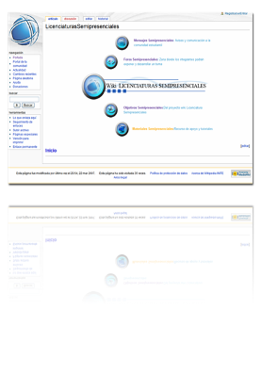

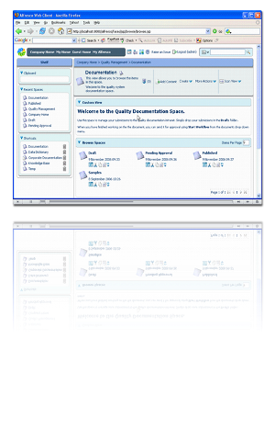
Web 2.0
Más allá de la compatibilidad: la compartibilidad.
Personalización y modificación.
Recolección de inteligencia colectiva.
Notes:
La explosión de sitios sociales, donde la gente comparte información y conocimientos, promueve una nueva tendencia hacia la creación de una inteligencia común y colectiva, creada por y para los usuarios. Esta desmitificación del profesor como un gurú indiscutible promueve el aprendizaje colaborativo tan deseado por diversas corrientes la pedagogía virtual, y debe ser aprovechada y tomada en cuenta para los nuevos modelos y métodos de educación virtual.

Slide 13
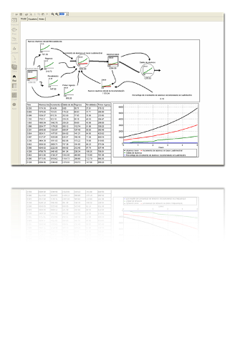
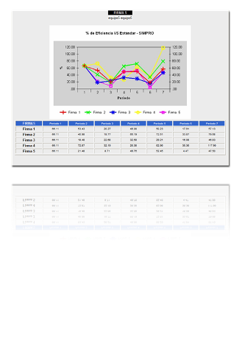
Simuladores
Un juego de negocios o simulador, es un problema que involucra un proceso secuencial de toma de decisiones estructurado y basado en un modelo matemático, cuantitativo y cualitativo, en el cuál los participantes asumen diferentes roles en una empresa simulada, para resolver diversas situaciones y obtener resultados inmediatos.

Slide 14


Libros electrónicos
Alto impacto.
Gran cantidad de contenido.
Fácil distribución en medio electrónico.
Inclusión de cualquier tipo de archivo de imagen, audio y video que apoye el proceso enseñanza-aprendizaje.

Slide 15

Capacitación docente
Objetivo: vincular al personal docente con la tecnología aplicada a la educación.
Promover en el docente una actitud positiva hacia la tecnología informática en la escuela.
Promover la adquisición de conocimientos básicos que un docente requiere dentro de un modelo educativo moderno, que incorpora la Tecnologías de la Información y Comunicación (TIC).
Promover en el docente el desarrollo de habilidades básicas sobre tecnologías informáticas de uso educativo.

Slide 16

En el punto donde se detiene la Ciencia, empieza la Imaginación.
Heyendhal

